Slide 1
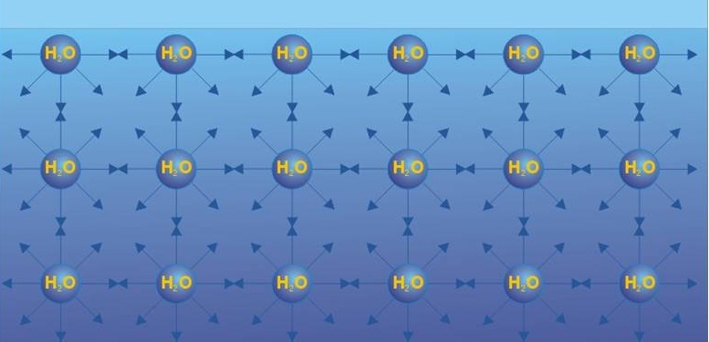
Površinska napetost

Slide 2
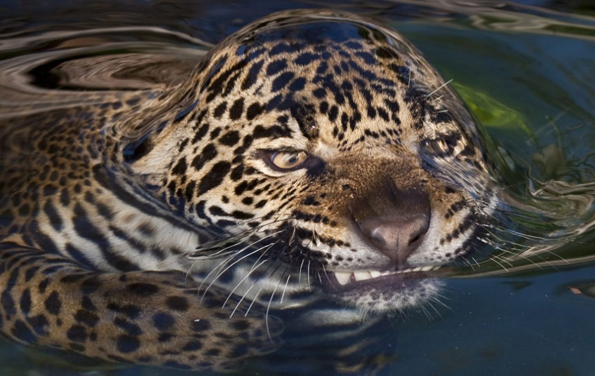

Slide 3
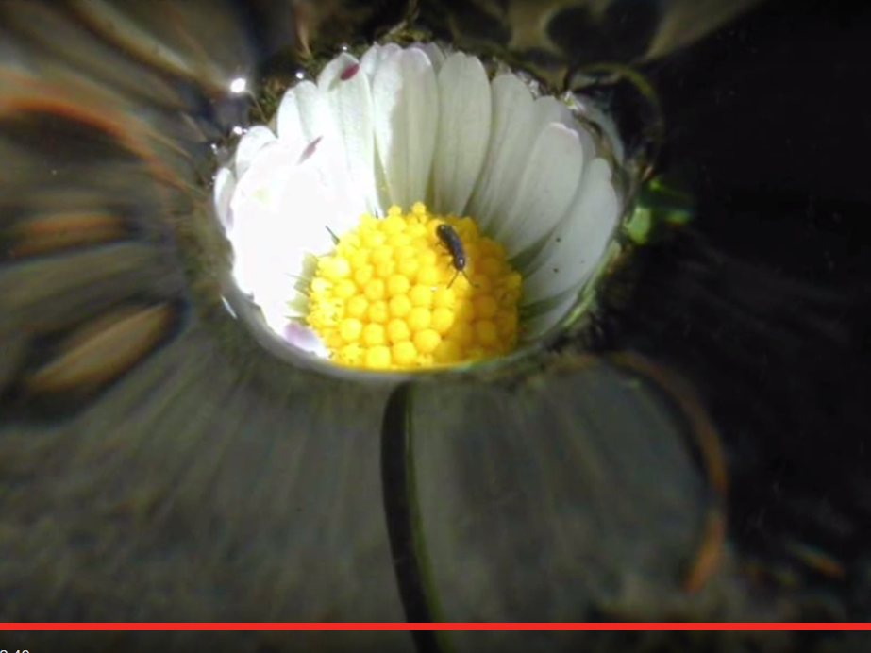

Slide 4


Slide 5
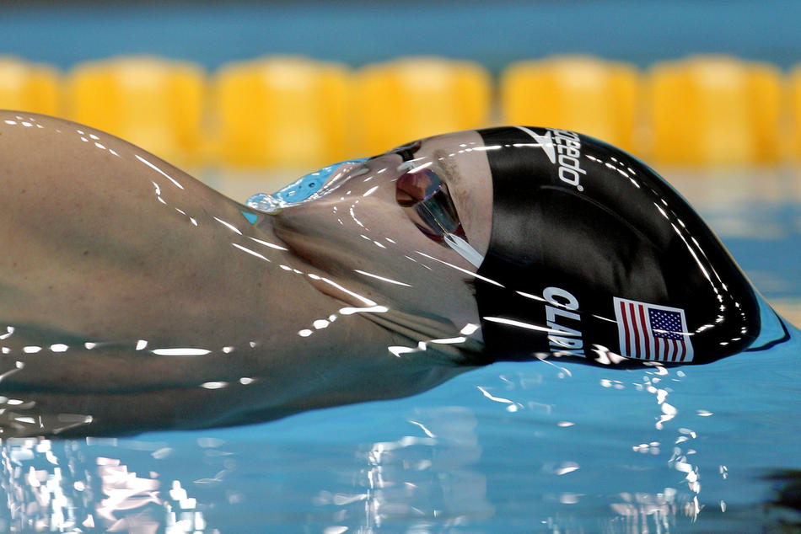

Slide 6
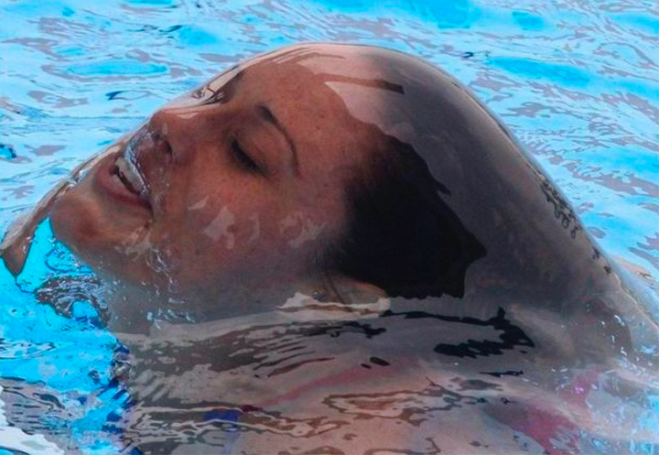

Slide 7
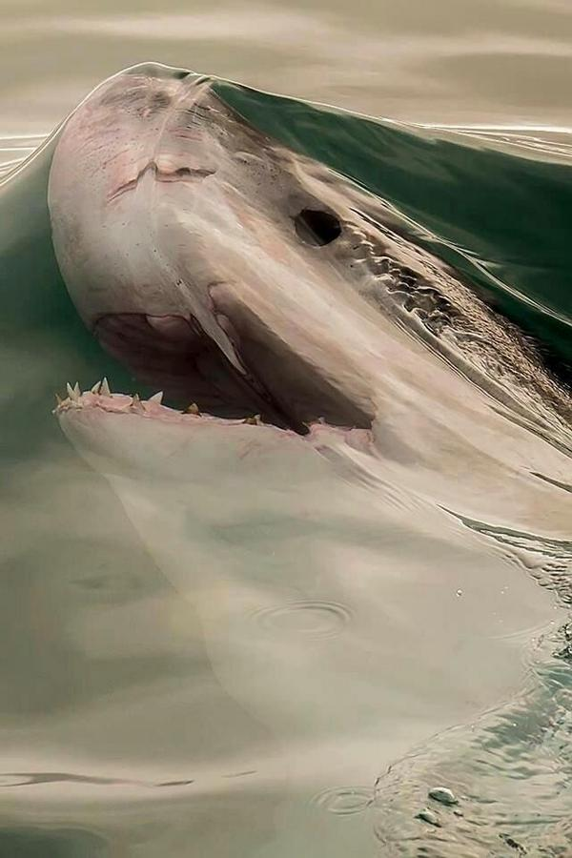

Slide 8
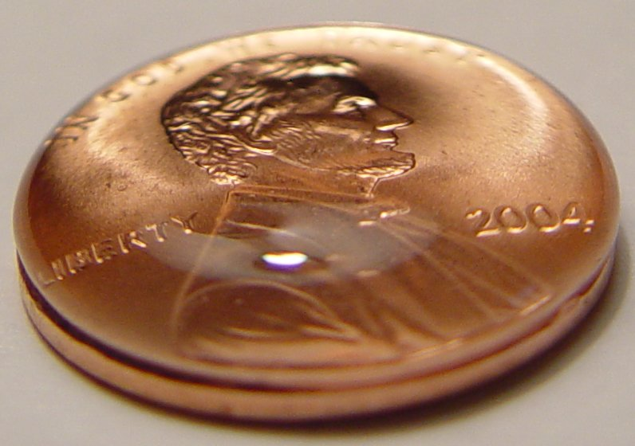

Slide 9
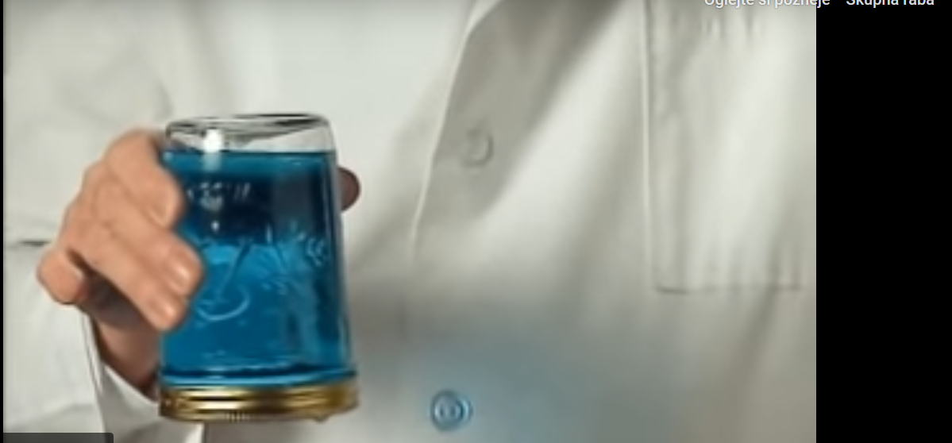
Ali mrežica na kozarcu zadrži vodo v kozarcu, ko ga obrnemo?

Slide 10
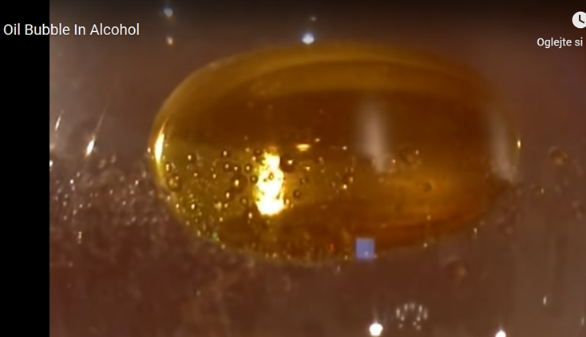
Oljna kapljica v alkoholu

Slide 11
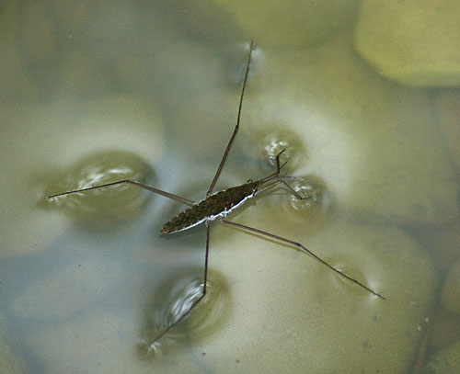
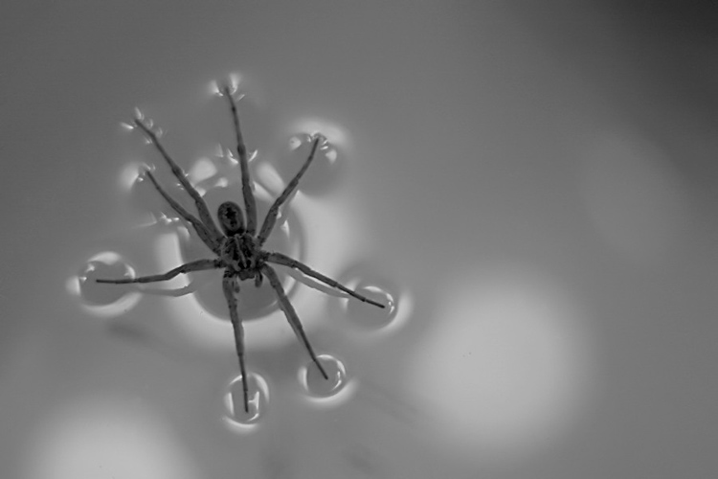
Kako lahko komarji in pajki hodijo po vodi?

Slide 12
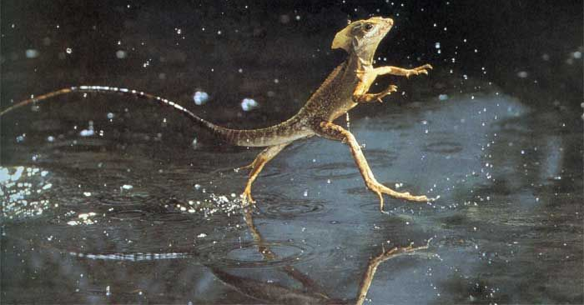
Kako lahko živali hodijo po vodi, človek pa ne more?

Slide 13
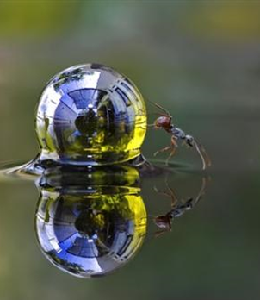
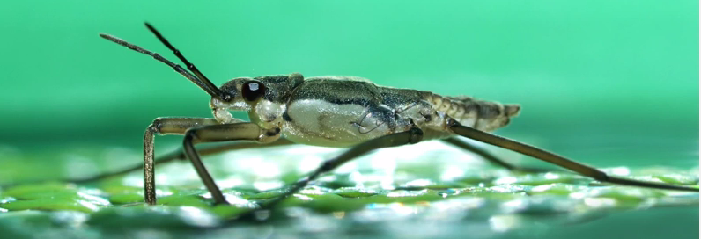
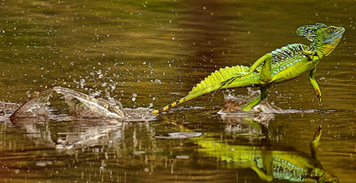
Kako lahko živali hodijo po vodi, človek pa ne more?

Slide 14
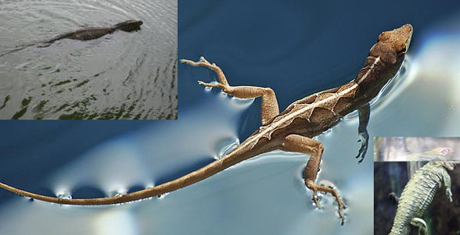
Kako lahko živali hodijo po vodi, človek pa ne more?

Slide 15
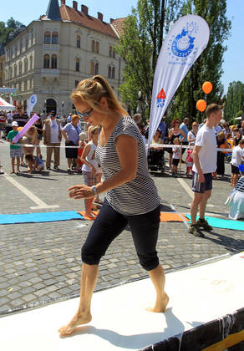
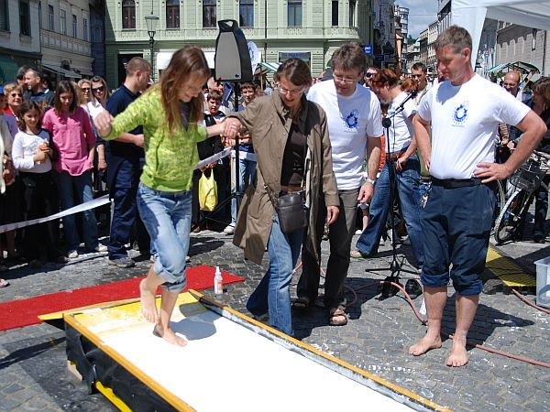
Nenewtonska tekočina se lahko obnaša kot tekočina ali trdna snov

Slide 16
Nenewtonska tekočina se lahko obnaša kot tekočina ali trdna snov
Nenewtonska tekočina se lahko obnaša kot tekočina ali trdna snov.
Nenewtonsko tekočino v vodi tvori škrob.
Ta tekočina ima pri različni sili različno viskoznost, če nanjo delujemo z majhno silo (počasi), se odziva kot tekočina, če pa z veliko silo (hitri premiki), se obnaša kot trdna snov.
Če tekočino zlijemo na mizo, jo lahko, če smo le dovolj spretni in hitri, tudi poberemo.
Tega seveda z vodo ni mogoče početi.

Slide 17
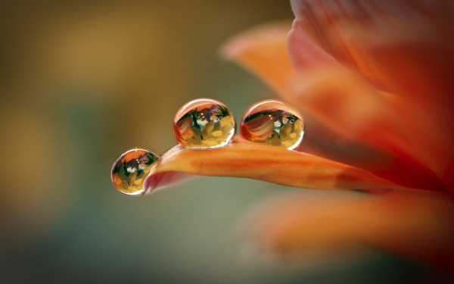
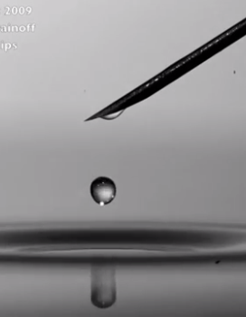
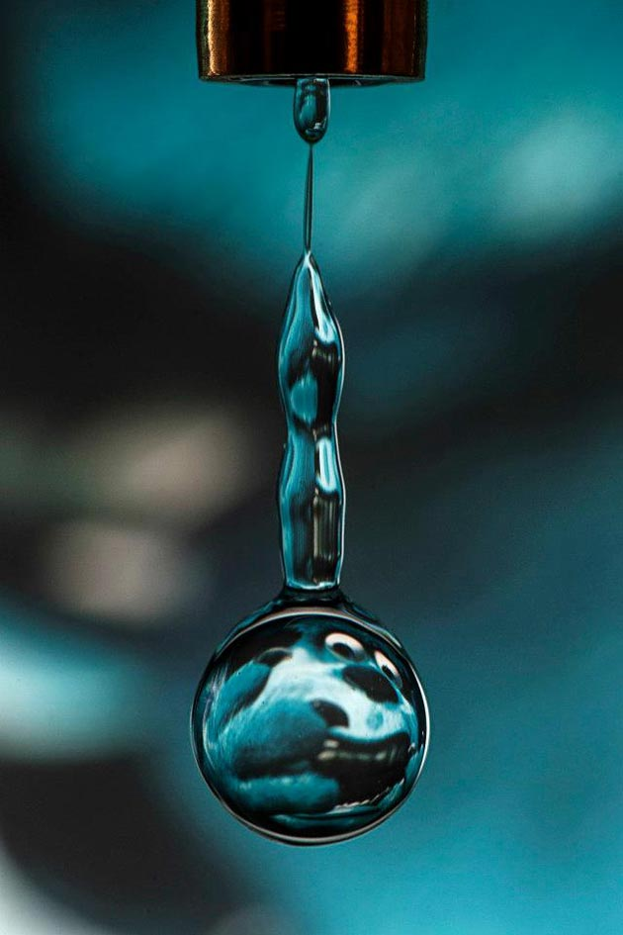
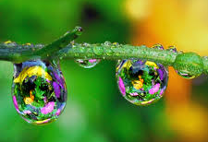
Kapljica vode

Slide 18
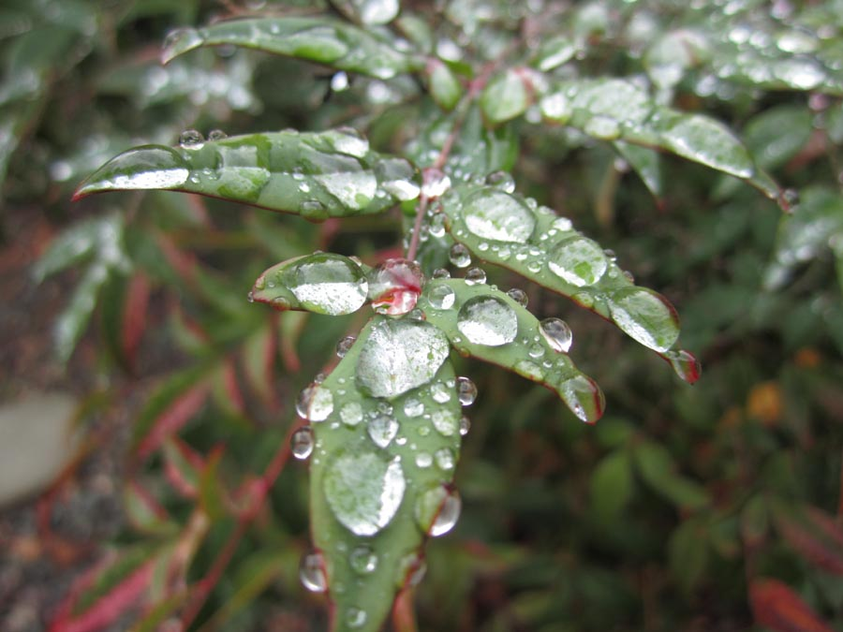

Slide 19
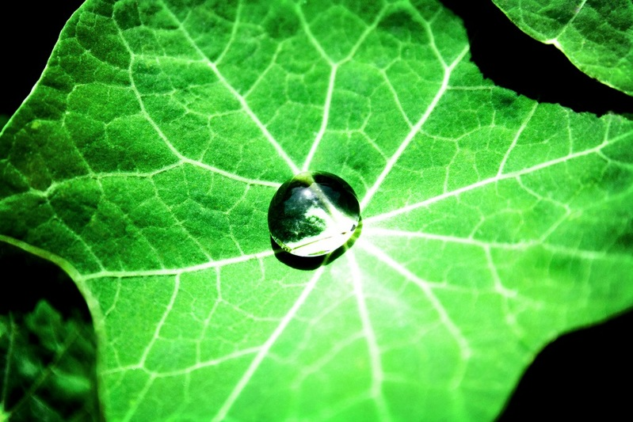
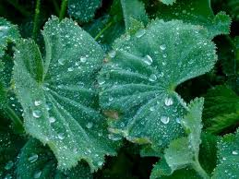
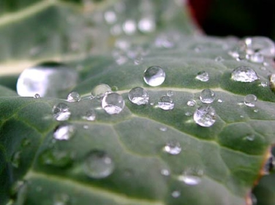
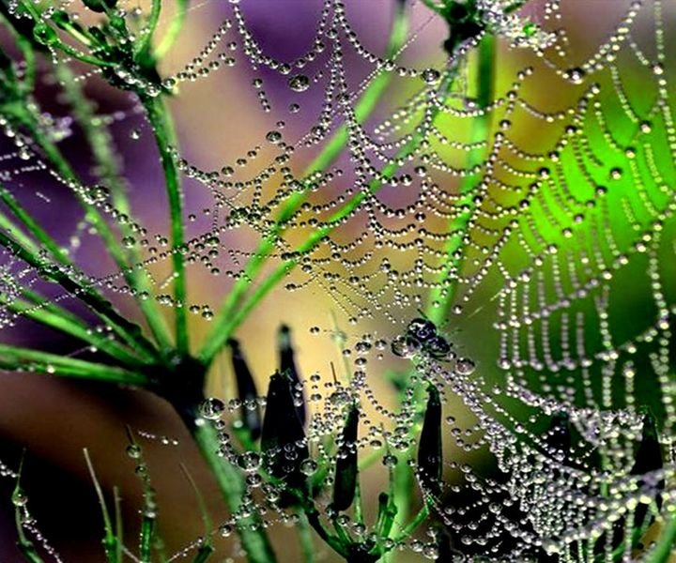
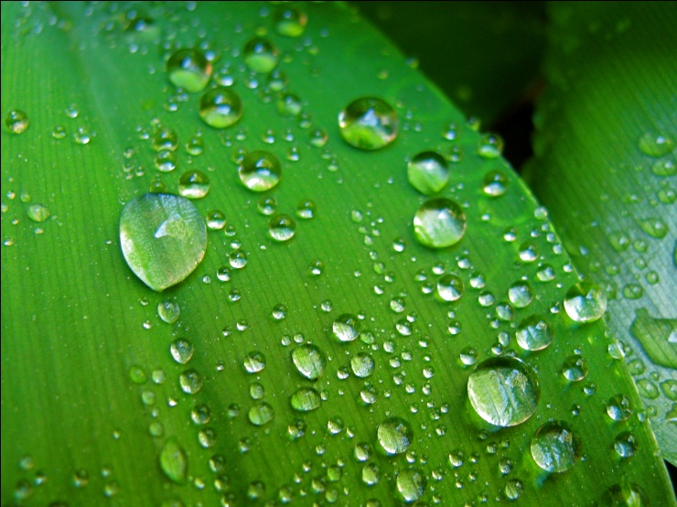
Kapljice vode

Slide 20
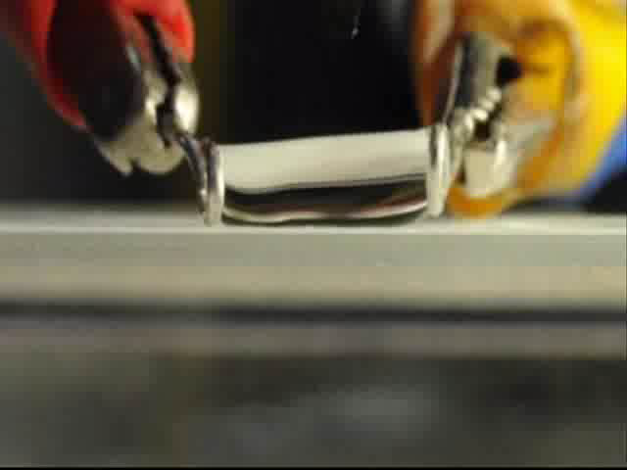
Rezanje kapljice

Slide 21
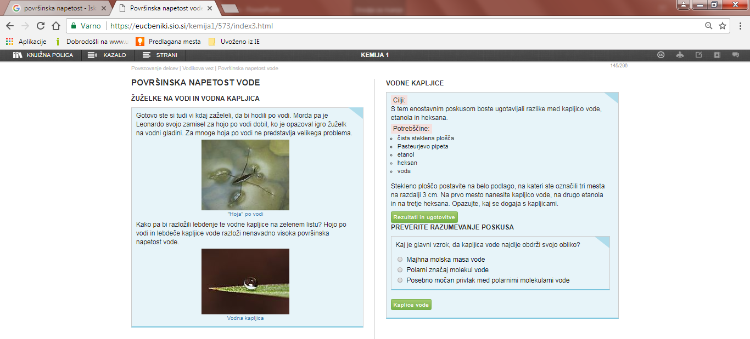
Površinska napetost

Slide 22
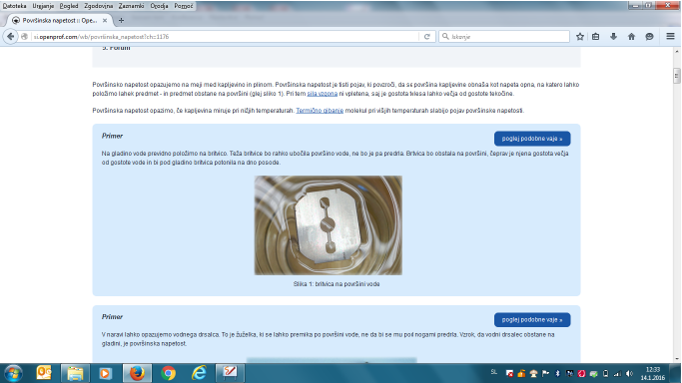
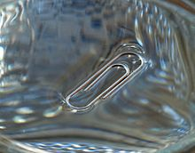
Plavanje žiletke in sponke zaradi površinske napetosti

Slide 23
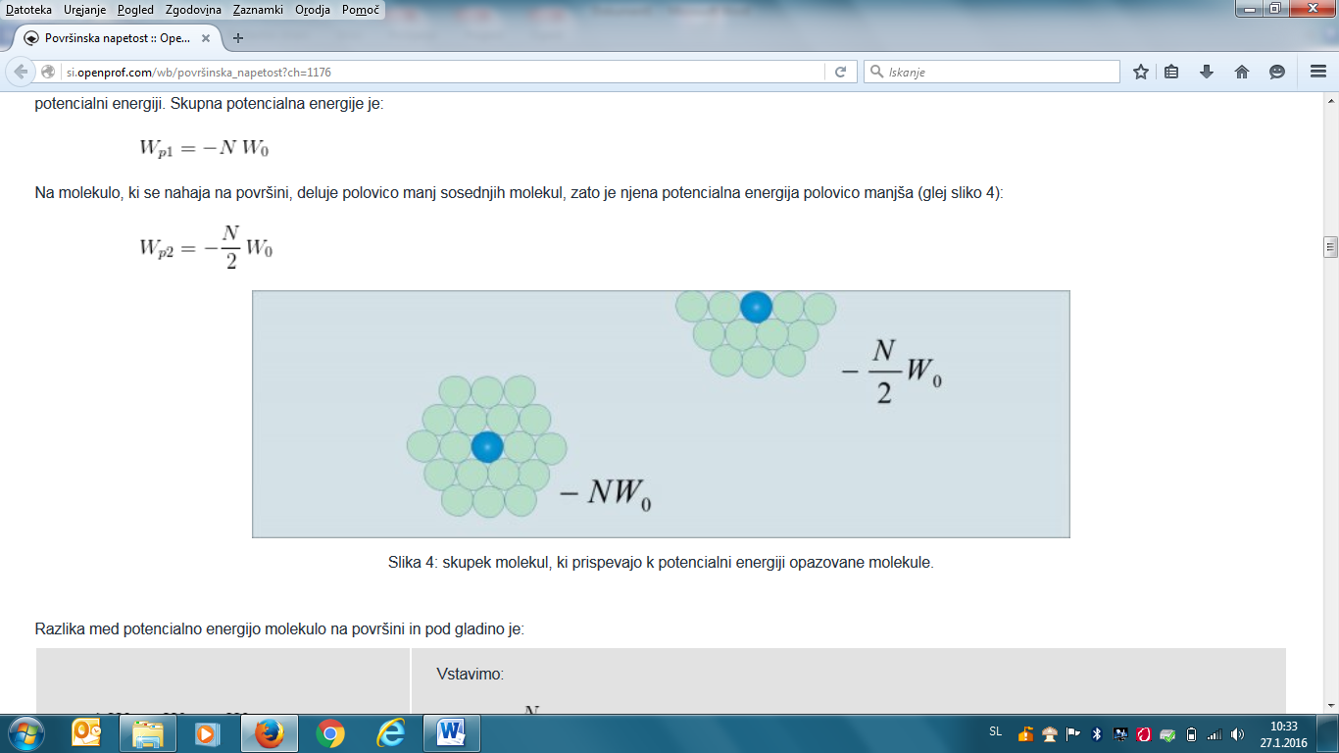
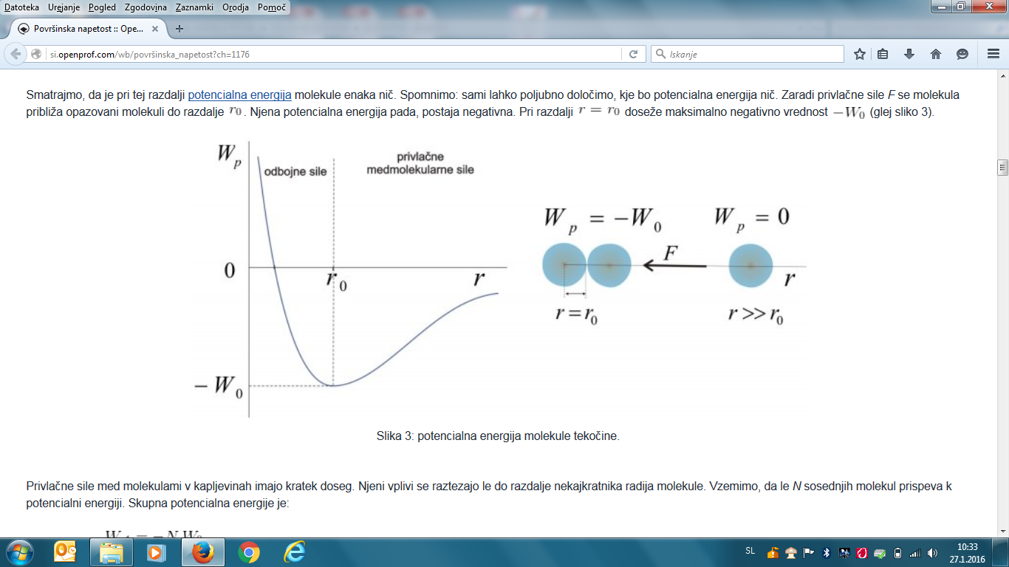
Sile med molekulami kapljevine in potencialna energija molekul

Slide 24
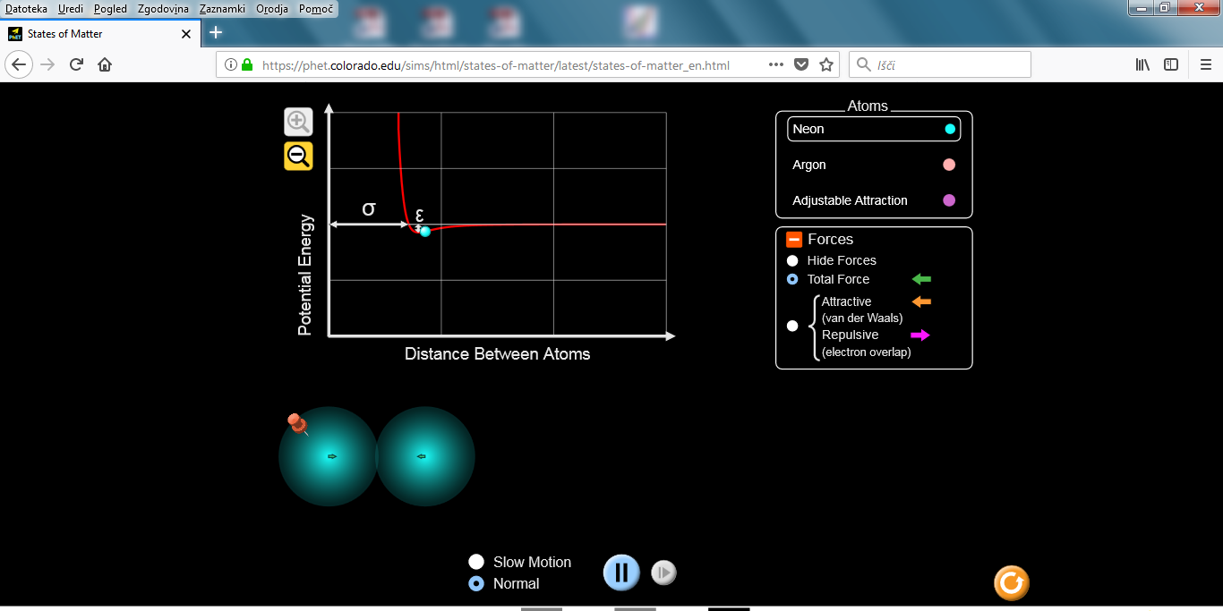
Sile med molekulami kapljevine in potencialna energija molekul

Slide 25
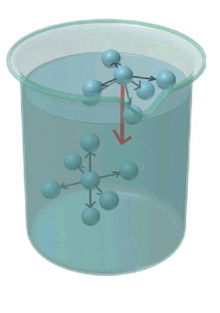
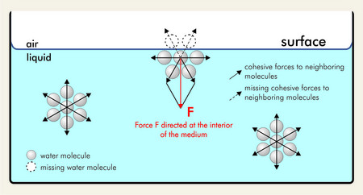
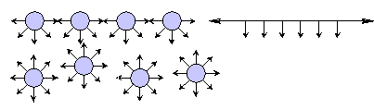

Slide 26
Površinska napetost
med sosednjimi delci kapljevine delujejo privlačne sile
sile so kratkega dosega - delujejo le med bližnjimi delci
delec v sredini kapljevine sosednji delci vlečejo vsak k sebi → vsota vseh sil na delec enaka nič
vsota privlačnih sil na delec na površini kapljevine kaže v smeri proti sredini kapljevine

Slide 27
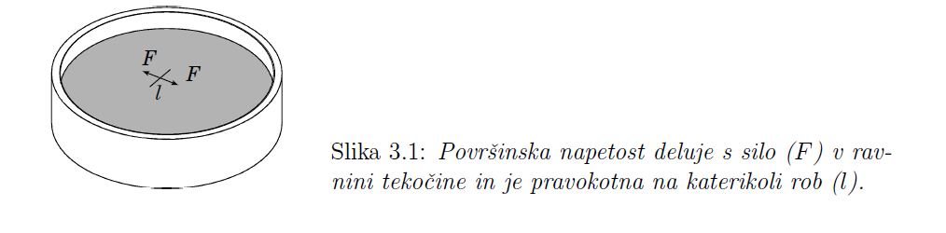
Definicija površinske napetosti: γ=F/l

Slide 28
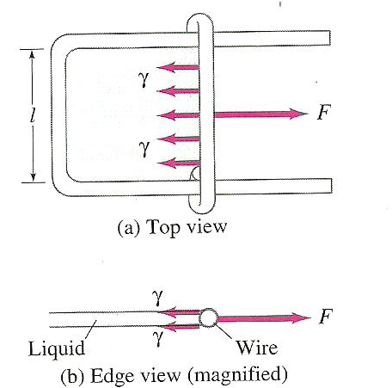
Okvirček z milnično opno

Slide 29
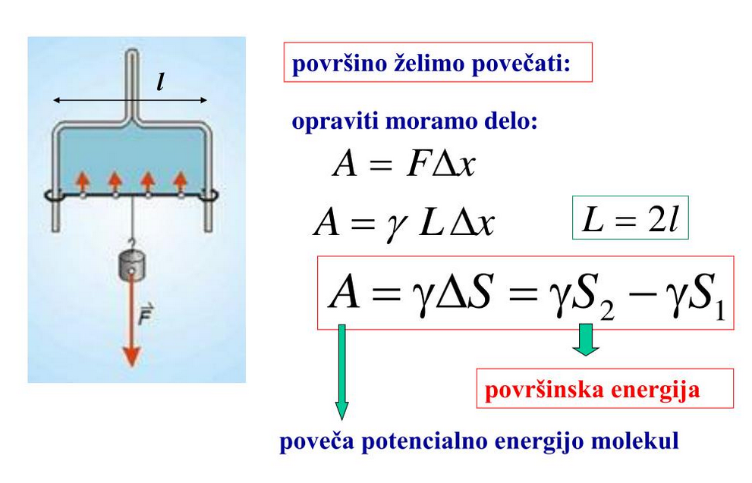
Do spremembe površine pride zaradi dela

Slide 30
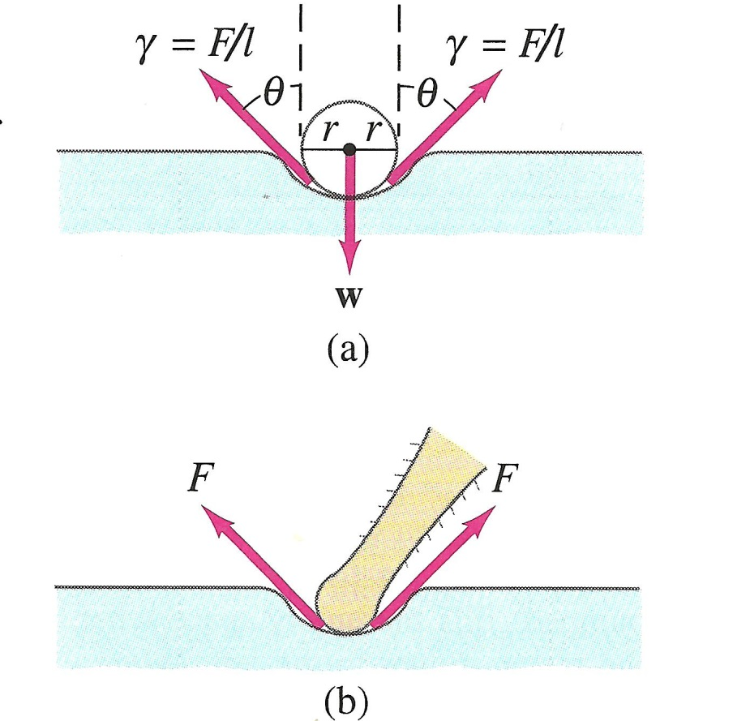
Komarji in pajki lahko hodijo po vodi zaradi površinske napetosti.

Slide 31
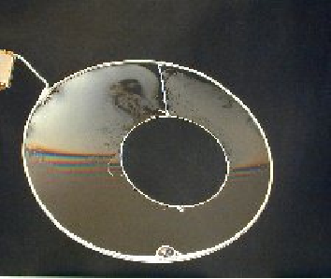
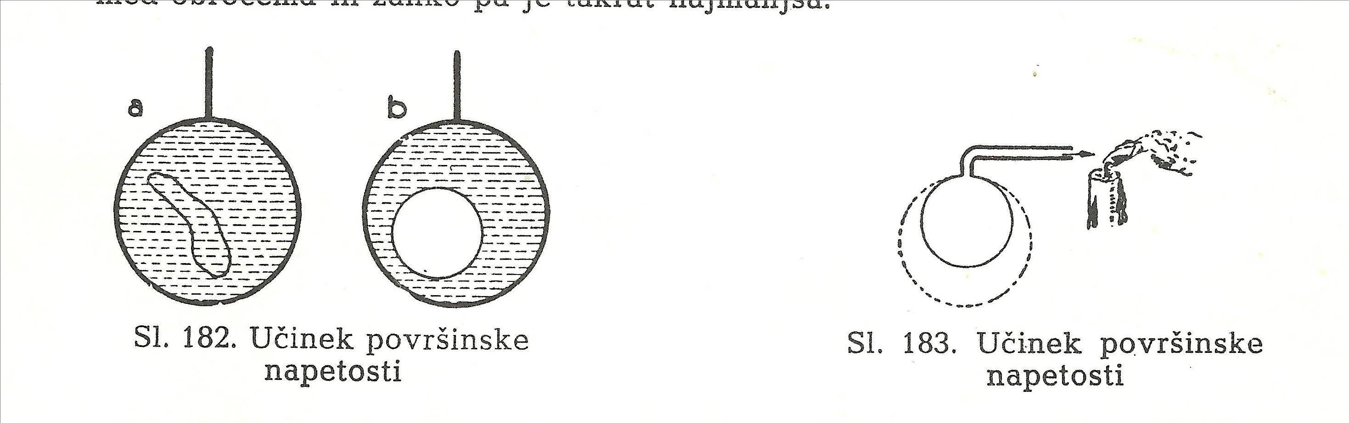
Kakšna je vedno površina milnice?

Slide 32
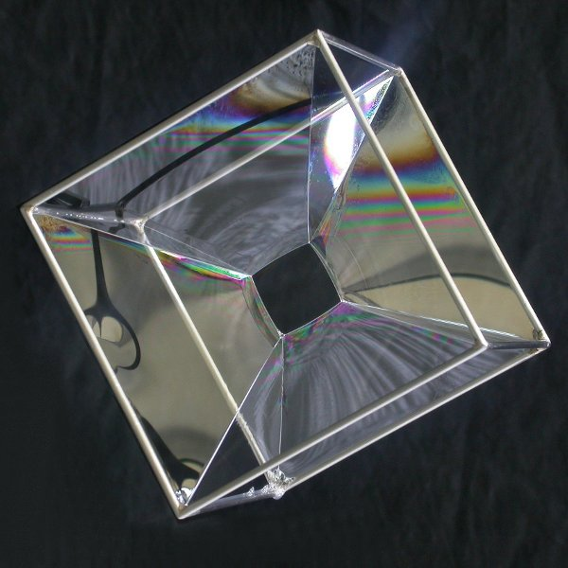
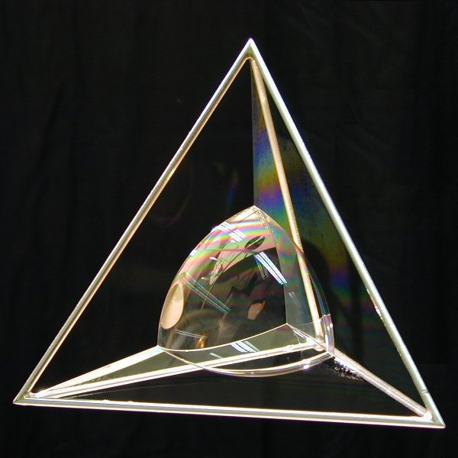
Kakšna je vedno površina milnice?

Slide 33
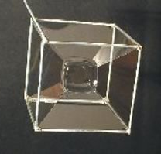
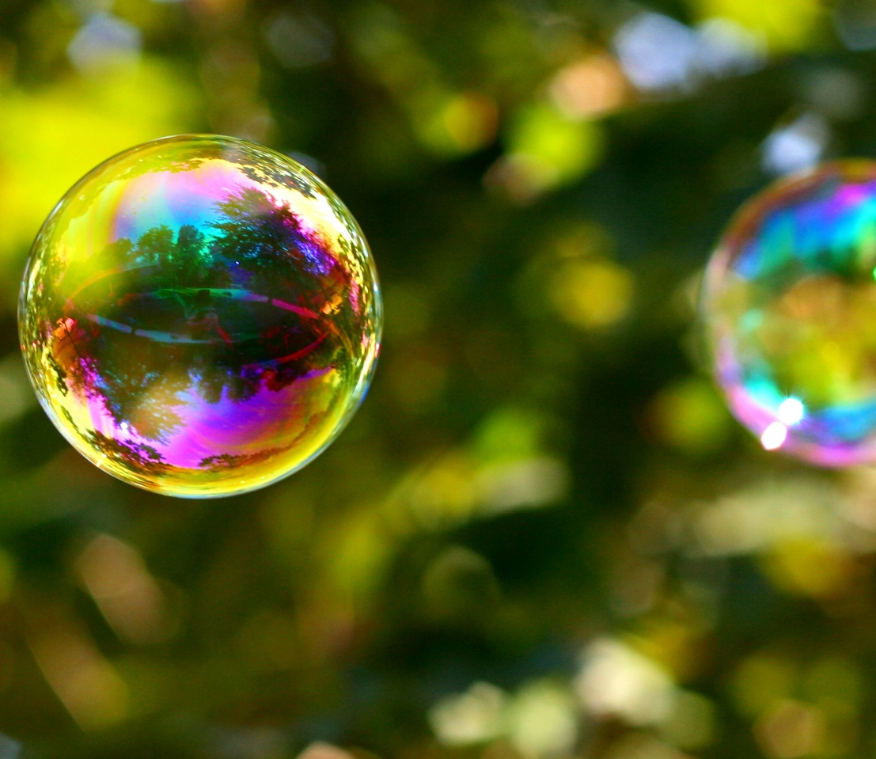
Kakšna je vedno površina milnice?

Slide 34
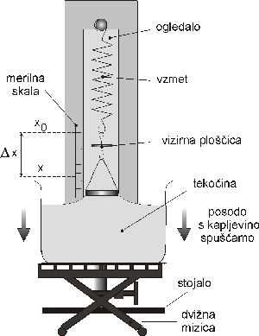
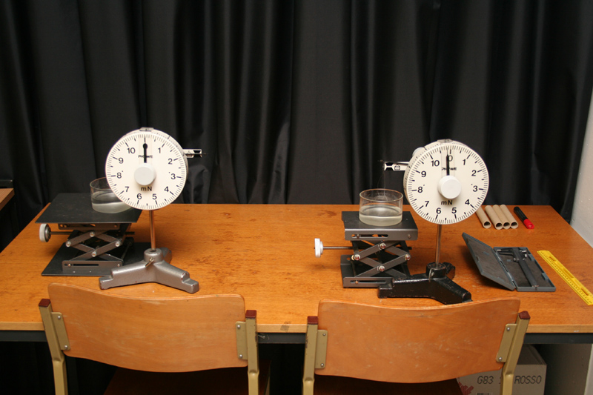
Merjenje površinske napetosti

Slide 35

Vlečenje zanke iz vode

Slide 36

Merjenje površinske napetosti vode in milnice
Premer obročka: d = 12,6 cm
Dolžina obročka: l = 2πr = πd = 0,396 m
Površinska napetost: γ =$\frac{F}{2l}=\frac{ N}{2∗0,396m}= \frac{N}{m}$

Slide 37



Slide 38

Prestrašen poper

Slide 39

Ladjica na košček mila

Slide 40




Kakšno obliko ima kapljica in zakaj?
Padanje kapljice

Slide 41

Kapljica vode v vesolju

Slide 42



Tlak v milničnem mehurčku

Slide 43

Stik kapljevine s trdnino

Slide 44

Stik kapljevine s trdnino

Slide 45

Stik vode in stekla

Slide 46


Stični kot med trdnino in kapljevino

Slide 47

Kapljevina lahko moči in ne moči stene posode

Slide 48

Dvig ali spust kapljevine je odvisen od kota močenja

Slide 49

Kapilarni dvig vode v stekleni cevki

Slide 50


Kapilarni dvig

Slide 51


Kako izračunamo kapilarni dvig ali spust kapljevine?
EVA

Slide 52
Kapilarni dvig
Steklo močneje privlači vodo kot preostala kapljevina, zato stena steklene epruvete bližnjo vodo povleče navzgor, voda se dvigne toliko, da je sila stene uravnovešena s težo vode. Oblika površine vode ob steklu je ukrivljena navzgor:
notranji premer 0,2 mm → dvig vode 12 cm
notranji premer 2 mm → dvig vode 1,2 cm
Steklo manj privlači živo srebro kot preostala kapljevina → površina živega srebra ob steklu je ukrivljena navzdol.

Slide 53


Slide 54


Slide 55


Slide 56


Slide 57


Slide 58


